Slide 1


Μελαχροινός Σέργιος
Υπεύθυνος Ανάλυσης
Ζαχαράκης Ηλίας
Αντιπρόεδρος & Διευθύνων Σύμβουλος

Slide 2
Οι συμμετέχοντες στην αγορά κυρίως είναι:
Κεντρικές Τράπεζες
Επενδυτικές Τράπεζες
Συνταξιοδοτικά ταμεία & Ασφαλιστικές εταιρείες
Hedge Funds κ.π.λ. επενδυτικά Funds
Αμοιβαία Κεφάλαια
Market Makers
Ιδιώτες επαγγελματίες επενδυτές
Ιδιώτες απληροφόρητοι επενδυτές
Robots

Slide 3
Οι συμμετέχοντες στην αγορά διαφέρουν ως προς :
Το ύψος του χαρτοφυλακίου
Τη δυνατότητα μόχλευσης & χρηματοδότησης
Την ανοχή σε ζημίες (κίνδυνος αγοράς)
Το χρονικό ορίζοντα
Την πληροφόρηση
Τις γνώσεις
Την επαγγελματική συμπεριφορά
Την τεχνολογία που χρησιμοποιούν

Slide 4
Τα συνηθισμένα λάθη των ιδιωτών
Δεν έχουν ανεξάρτητη γνώμη.
Δεν έχουν υπομονή.
Δεν αντιλαμβάνονται το κίνδυνο που αναλαμβάνουν.
Δεν έχουν ξεκάθαρο χρονικό ορίζοντα.
Χρησιμοποιούν υπερβολική μόχλευση.
Δεν παραδέχονται τα λάθη τους.

Slide 5
Τα όπλα του επαγγελματία :
Έχει συγκεκριμένη στρατηγική πριν ξεκινήσει να επενδύει.
Εφαρμόζει πιστά το money management που έχει υιοθετήσει.
Έχει υπομονή.
Ελέγχει τη ψυχολογία του.
Περιορίζει τους «θορύβους».
Αντιλαμβάνεται το κίνδυνο που αναλαμβάνει.
Έχει ξεκάθαρο χρονικό ορίζοντα.
Αναλύει τα λάθη τους.
Αναπροσαρμόζει τη στρατηγική όταν αλλάζουν οι συνθήκες.

Slide 6
Επενδυτική Πυραμίδα
Τεχνικό
Σήμα
Ψυχολογία της αγοράς
Θεμελιώδη Δεδομένα
Τάση
Momentum

Slide 7
Ορισμός της λέξης «τάσης» σύμφωνα με στο λεξικό της Ελληνικής γλώσσας του Γ. Μπαμπινιώτη:
«η δυναμική που δημιουργούν τα υπάρχοντα δεδομένα»
Άρα αν θεωρήσουμε τα θεμελιώδη μεγέθη και την ψυχολογία των επενδυτών ως «τα υπάρχοντα δεδομένα», τότε η τεχνική ανάλυση μελετά τη δυναμική των τιμών καθώς τα δεδομένα έχουν ήδη διαμορφώσει την τάση!!!

Slide 8
Θεμελιώδη ανάλυση
Απαραίτητη η μελέτη των θεμελιωδών μεγεθών πριν την επένδυση.
Δεν είναι εύκολη μέθοδος.
Μας λέει που πρέπει να επενδύσουμε όχι όμως το πότε.
Δεν υπολογίζει την ψυχολογία της αγοράς .

Slide 9
Θεμελιώδη ανάλυση
Top /Down
Intermarket Analysis
Θεμελιώδη μεγέθη χώρας
Θεμελιώδη Κλάδου
Θεμελιώδη εταιρείας

Slide 10
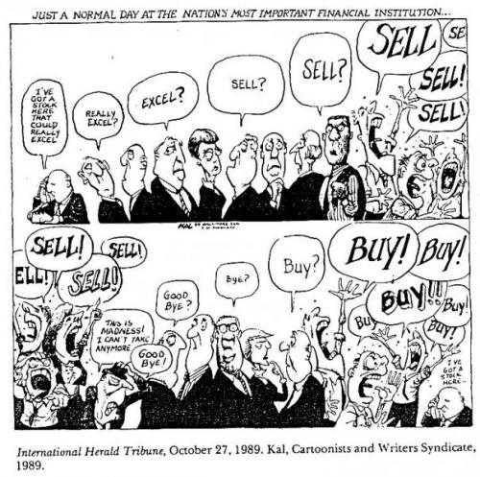
MARKET EMOTIONS
(Επενδυτική ψυχολογία)

Slide 11
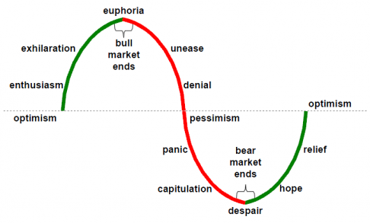
O συναισθηματικός κύκλος στη χρηματιστήριο

Slide 12


O ανθρώπινος εγκέφαλος αποφασίζει συναισθηματικά “ By default option”

Slide 13
Ο επενδυτής έχει δύο βασικά συναισθηματικά “default options”:
Ενθουσιάζεται με το βραχυπρόθεσμο κέρδος.
Δεν μπορεί να αισθάνεται ότι βαδίζει κόντρα στο κοπάδι.

Slide 14
O ανθρώπινος εγκέφαλος αποφασίζει συναισθηματικά “ By default option”
Ερέθισμα
Συναισθηματική αντίδραση
Λογική επεξεργασία
Απόφαση & Ενέργεια

Slide 15
Συναισθήματα & σωματικές αντιδράσεις
Ερέθισμα
Συναισθηματική αντίδραση
Σωματική αντίδραση
Επίταση Συναισθήματος
Με αποτέλεσμα να μειώνεται η διάρκεια της λογικής επεξεργασίας

Slide 16
Οι 10 επικίνδυνες προκαταλήψεις των επενδυτών
Ξέρω καλά γιατί ξέρω περισσότερα.
Το μέγεθος μετράει.
Δείξε μου αυτά που θέλω να δω.
Τα καλά από εμένα, τα κακά από την ατυχία.
Το ήξερα εγώ ότι θα γινόταν.

Slide 17
Οι 10 επικίνδυνες προκαταλήψεις των επενδυτών
6. Προσκόλληση σε άσχετα δεδομένα.
7. Κρίνω από αυτό που νομίζω ότι βλέπω.
8. Θυμάμαι το εντυπωσιακό.
9. Εάν το λέει αυτός έτσι θα είναι.
10. ΔΕΝ ΠΟΥΛΑΩ! (οι άνθρωποι μισούν τη ζημιά περισσότερο από ότι αγαπούν το κέρδος)

Slide 18
Υπάρχει λύση ;
Money Management
Risk Control
Trading Plan
Trade set-up
Εποικοδομητική ρουτίνα
Σωματική & Πνευματική προετοιμασία
Do your Home Work!
Κράτα στατιστικά!
Παραδέξου ότι η αγορά είναι πιο έξυπνη από εμάς!

Slide 19
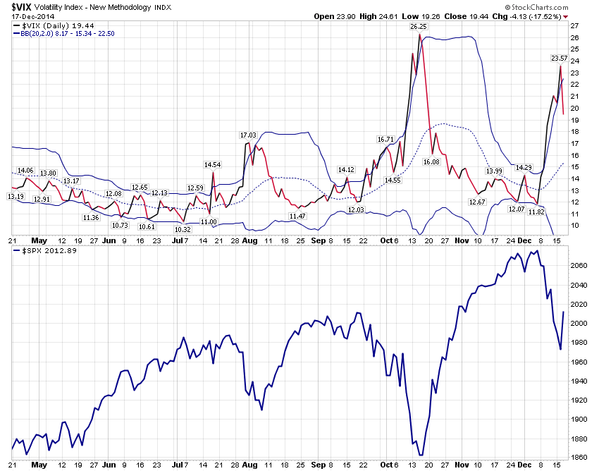
Δείκτες «ψυχολογίας»

Slide 20
Τεχνική ανάλυση

Slide 21
Στόχος
Ο στόχος της σημερινής παρουσίασης είναι η περιληπτική αναφορά στις βασικές αρχές της Τεχνικής Ανάλυσης και η προσέγγιση με την μέθοδο των multiple time frames

Slide 22
Περιεχόμενο
Ένας γενικός ορισμός για την Τεχνική Ανάλυση
Βασικά εργαλεία Τ.Α
Φιλοσοφία συστήματος συναλλαγών βάσει Τ.Α
Οι χρονικοί ορίζοντες ανάλυσης και ο συνδυασμός τους
Παραδείγματα στο Ελληνικό Χρηματιστήριο

Slide 23
Ορίζοντας την Τ.Α
Η ανάλυση και μοντελοποίηση των δεδομένων του παρελθόντος για αύξηση της πιθανότητας πρόβλεψης μελλοντικής συμπεριφοράς.
Ανάλυση της συμπεριφοράς ενός υποκειμένου (πχ: μετοχής) βάσει των τιμών ΚΑΙ ΜΟΝΟ (ο Τεχν. Αναλυτής δεν ενδιαφέρεται για τους λόγους της ανοδικής ή καθοδικής συμπεριφοράς)
Η βιβλιογραφία διαχωρίζει δύο βασικές σχολές, την Technical και την Fundamental, η επιτυχία βρίσκεται στον δύσκολο συνδυασμό τους

Slide 24
Εργαλεία
Κύριο εργαλείο του Τεχνικού Αναλυτή είναι το γράφημα τιμών.
Ο πλέον διαδεδομένος τύπος είναι τα CANDLESTICKS, με τους αμερικάνους να συνηθίζουν στην δεύτερη έκδοση των BARS (περιλαμβάνοντας και το άνοιγμα ως τέταρτη τιμή).
Και οι δύο τύποι έχουν στον άξονα Χ τον χρόνο και στον άξονα Υ την τιμή της μετοχής.
Υπάρχουν μεγάλοι αναλυτές που επιμένουν στη σχολή των Point & Figure με κύριο εκφραστή τους τον Jeremy de Plessis

Slide 25
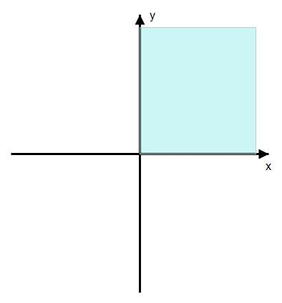
Εργαλεία

Slide 26
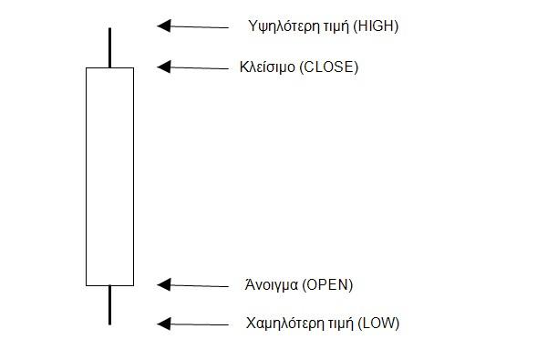
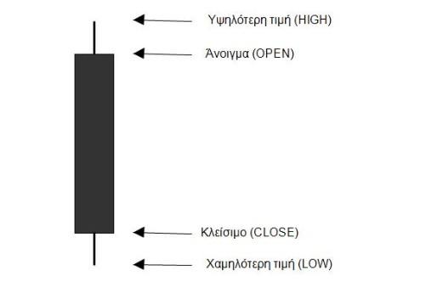
Εργαλεία

Slide 27
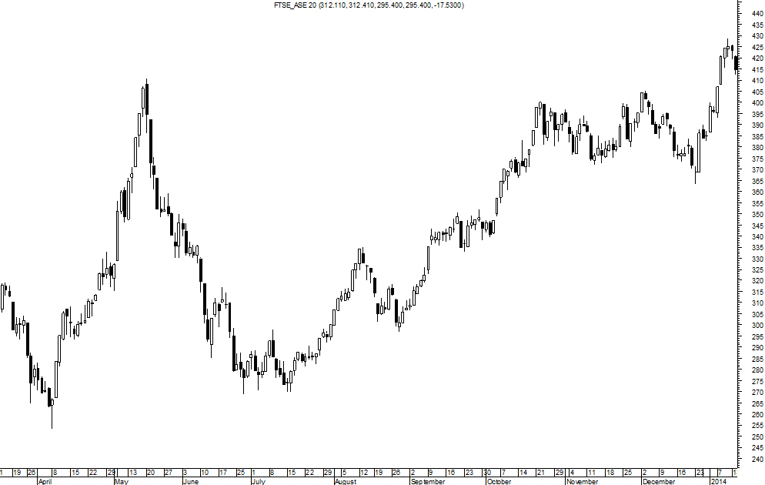

Slide 28
Εργαλεία
Στατιστικά εργαλεία, μέτρα θέσης (Μ.Ο), διασποράς (stdev, var, covar), ποσοστά και αποκλίσεις (δείκτες, ταλαντωτές)
Η επιστήμη της οικονομετρίας και της στατιστικής χρησιμοποιείται ευρέως για την μοντελοποίηση και την δημιουργία συστημάτων συναλλαγής
Το κλειδί είναι στο KISS (Keep It Sophisticated Simple)
Όσο πιο πολύπλοκο είναι ένα σύστημα, τόσο πιο δύσκολο είναι να εκτιμηθεί στοχαστικά και να ακολουθηθεί.
*Υπενθύμιση: μοντελοποιούμε το χθες όχι για να αριστοποιήσουμε τις αποδόσεις του χθες αλλά για να προβλέψουμε το αύριο

Slide 29
Εργαλεία
Πλήρης γνώση των εννοιών της χρηματοοικονομικής
Επενδυτικά οχήματα: μόχλευση, margin, ώρες συναλλαγών κτλ
Μοντέλα διαχείρισης ρίσκου και χρήματος: τα καλύτερα μοντέλα θεωρούνται τα customized καθώς εμπεριέχουν το προφίλ του εκάστοτε επενδυτή

Slide 30
Εργαλεία
Γραμμική ανάλυση
Η τεχνική ανάλυση είναι η θεωρία της κατεύθυνσης, και εφόσον μιλάμε για δισδιάστατη προσέγγιση (Χ=τιμές, Υ=χρόνος) μάς ενδιαφέρει να χρησιμοποιήσουμε γραμμές τάσης ή πλευρικής κίνησης.
Πιο αναλυτικά, μάς ενδιαφέρει να μοντελοποιήσουμε σε γραμμική παλινδρόμηση με κάποιο residual τα δεδομένα, ώστε να παράγουμε εκτιμήσεις για το μέλλον βάσει του μοντέλου μας, ή έστω να παραμένουμε στο 95% του διαστήματος της κανονικής κατανομής.

Slide 31
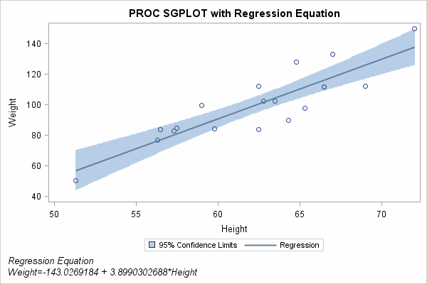
Εργαλεία

Slide 32
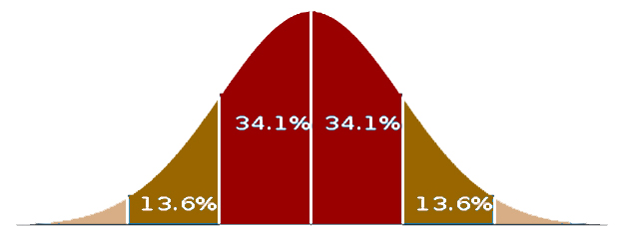
Εργαλεία

Slide 33
Εργαλεία
Γραμμική ανάλυση
Επομένως, κάνοντας απλή τη ζωή μας:
Χρησιμοποιούμε trend lines, supports-resistances
Αναγνωρίζουμε σχηματισμούς συσσώρευσης ή αντιστροφής
Κινούμαστε στις προσταγές της ανάλυσης, όπως διατυπώθηκαν στη βιβλιογραφία, έχοντας απορροφήσει τους κανόνες (retest, breakout, throwback, consolidation, make or break, patterns, gaps, κτλ)

Slide 34
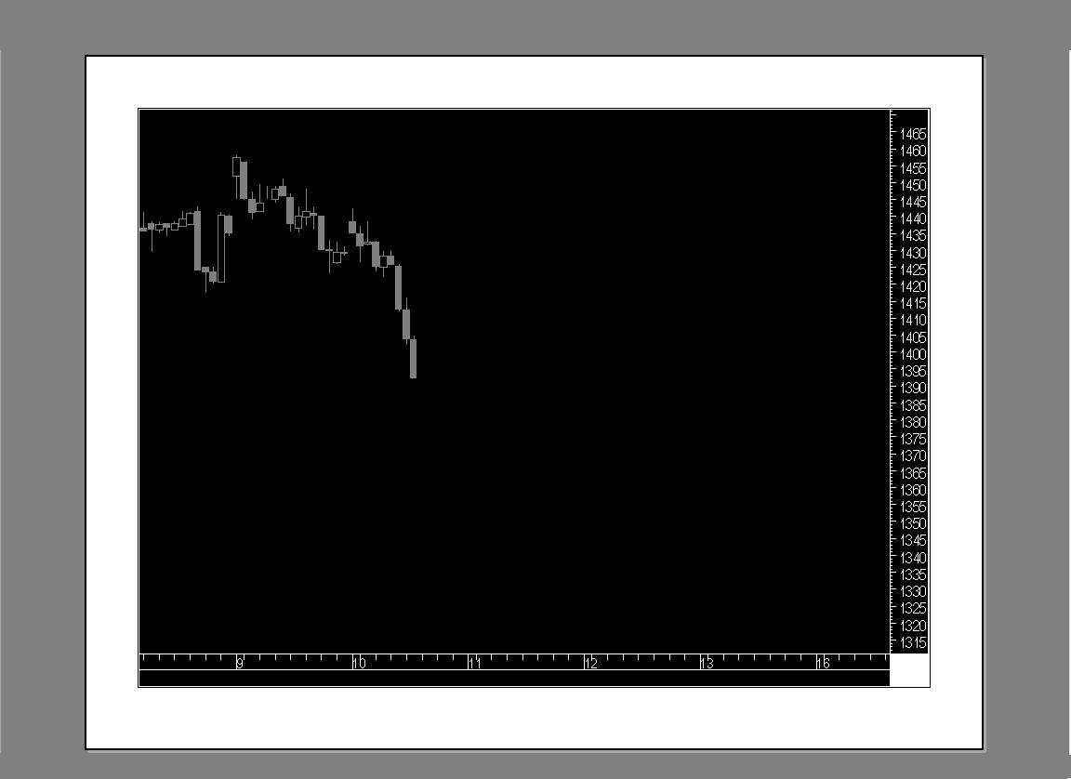
Εργαλεία

Slide 35
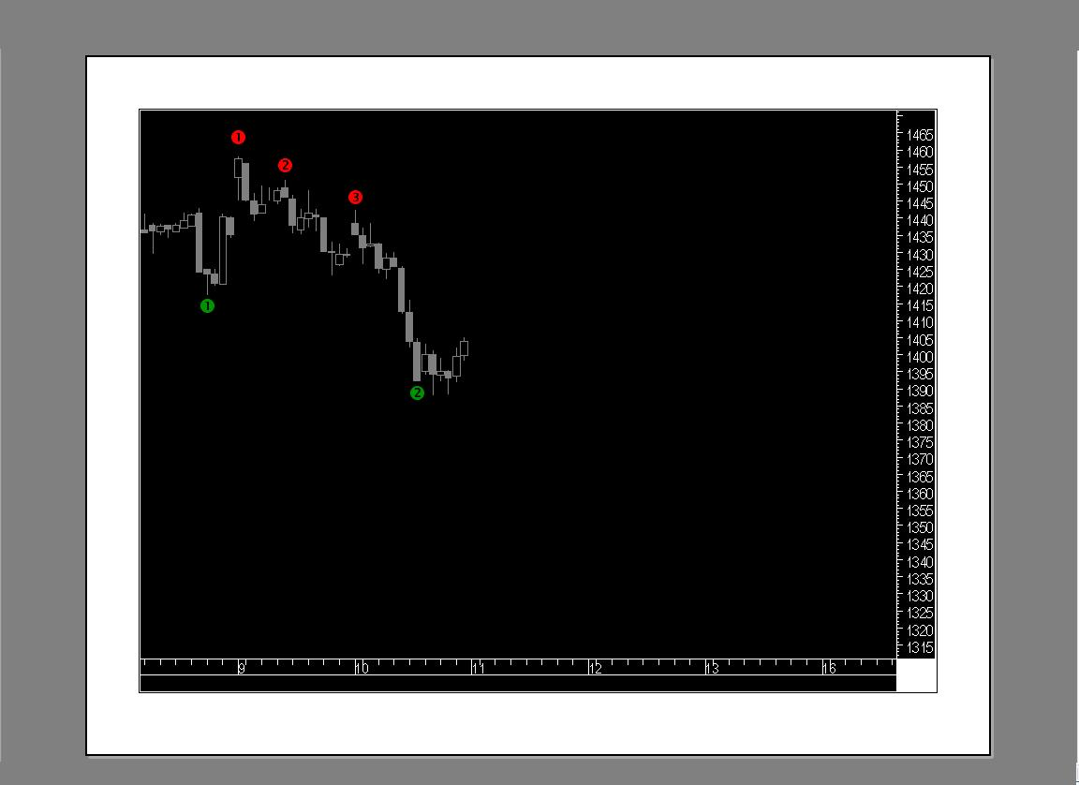
Εργαλεία

Slide 36

Εργαλεία

Slide 37
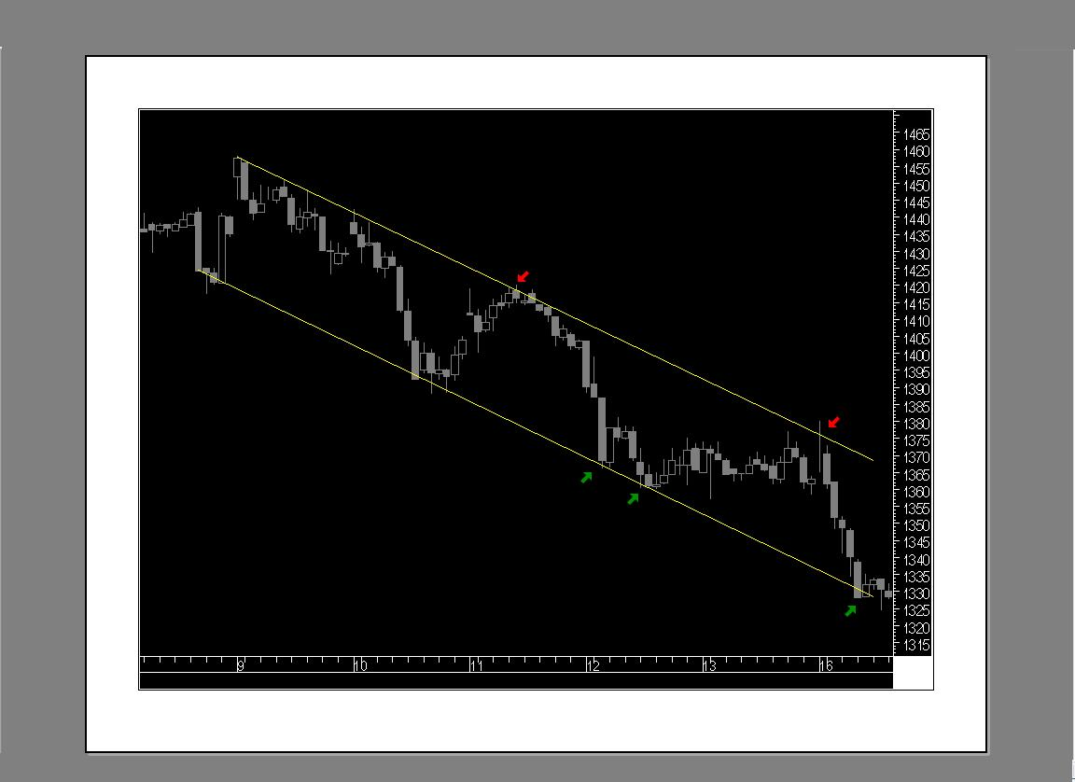
Εργαλεία

Slide 38
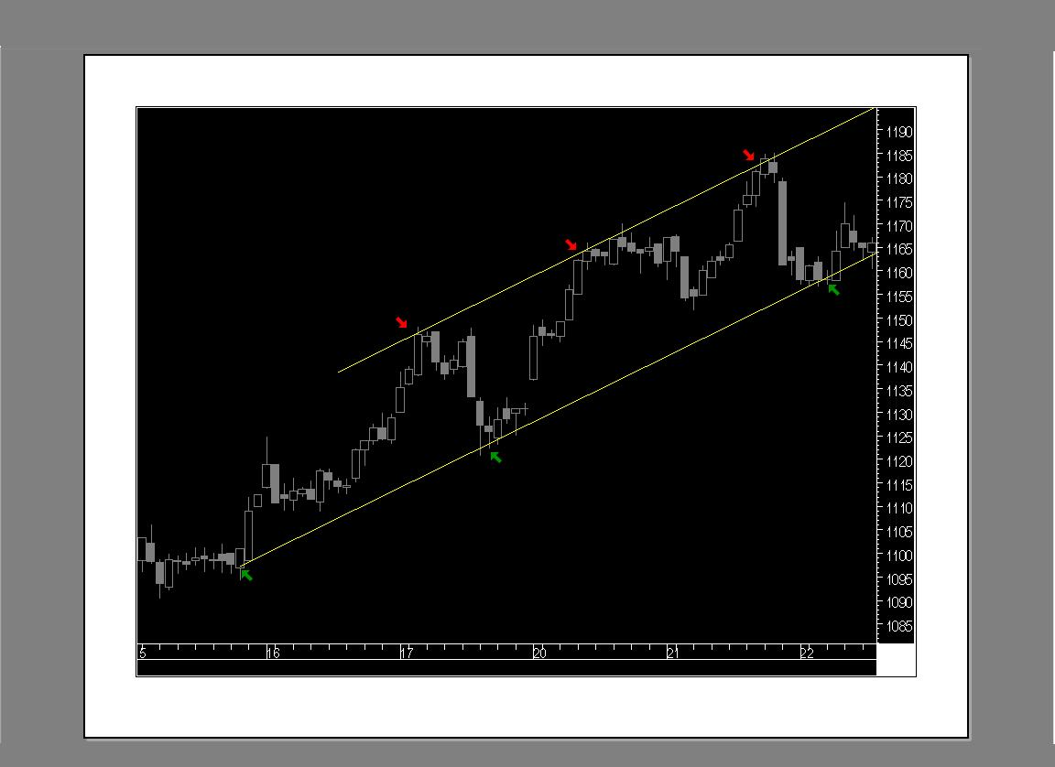
Εργαλεία

Slide 39
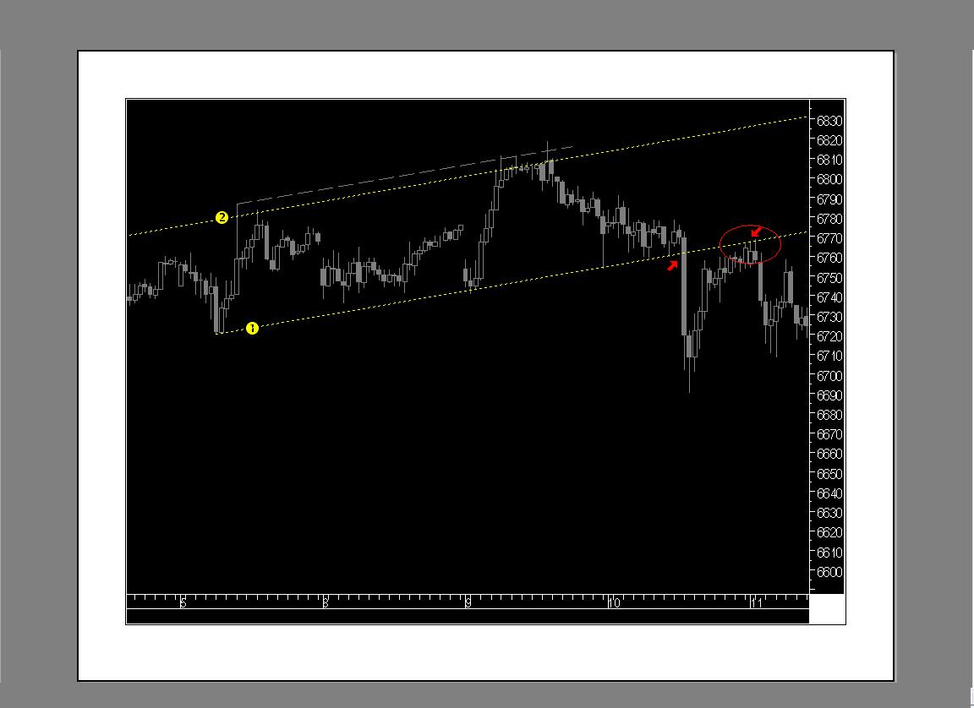
Εργαλεία

Slide 40
Εργαλεία
Υπάρχουν κάποια γνωστά tips που δεν πρέπει να λησμονούνται, όσο δύσκολο κι αν είναι να ακολουθούνται, όπως:
Πειθαρχία στο όποιο σύστημα συναλλαγών ακολουθούμε (βασικός παράγοντας αποφυγής λανθασμένων αποφάσεων λόγω ψυχολογίας)
Προεργασία πριν από κάθε συνεδρίαση, με 2 ή 3 πιθανά σενάρια (δεν αποφασίζουμε ή δεν αλλάζουμε το σενάριο μέσα στη συνεδρίαση, αλλά ακολουθούμε το 2^{ο} ή το 3^{ο} σενάριο που έχουμε για την «κακιά στιγμή»)

Slide 41
Φιλοσοφία συναλλαγών
Τάση και πάλι τάση
Πρώτο και κύριο μέλημα κάθε ανάλυσης είναι η αναγνώριση ισχύουσας (ή όχι) τάσης.
Οι βασικές θεωρίες του Dow και των μεταγενέστερων Murphy, Magee, Bassetti κτλ διαχωρίζουν χοντρικά την κίνηση σε primary (τάση) και secondary (πλευρική ή πλάγια). Η minor δεν λαμβάνεται υπόψη.
Ο αναλυτής καλείται να αναγνωρίσει την τάση και να αποφασίσει για πρώιμες ενδείξεις αντιστροφής της ισχύουσας τάσης, ή για συνέχιση της ισχύουσας, ή για απραξία σε «αχρηστευμένα» διαγράμματα.

Slide 42
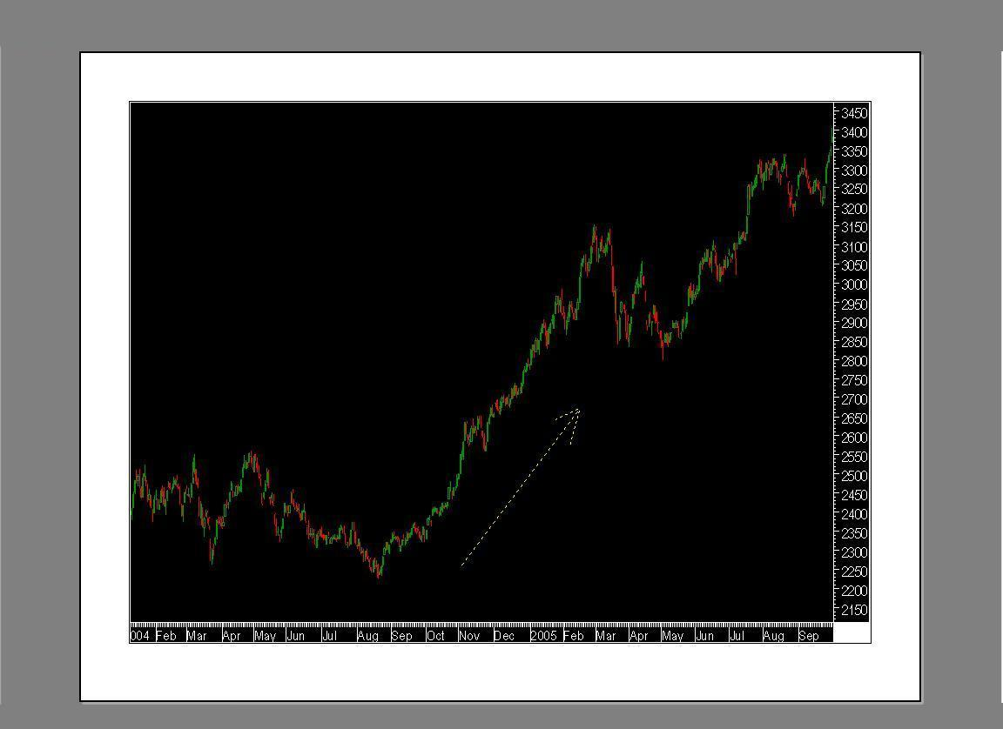
Φιλοσοφία συναλλαγών

Slide 43
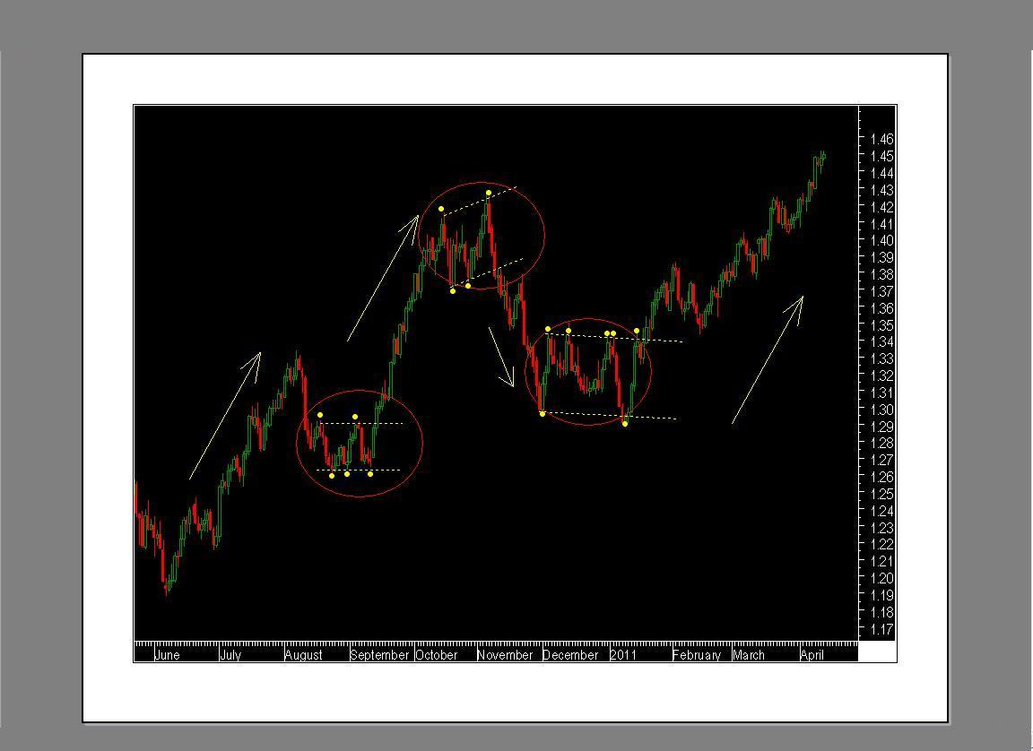
Φιλοσοφία συναλλαγών

Slide 44
Φιλοσοφία συναλλαγών
Τάση και πάλι τάση
Οι θέσεις είναι πάντα υπέρ της τάσης.
Οι αγορές συμβαίνουν είτε σε διασπάσεις, είτε σε throwbacks (ομοίως και οι πωλήσεις).
Παραμένω στην θέση έως ότου έχω σαφείς ενδείξεις αντιστροφής της ισχύουσας τάσης (εναλλακτικά, εφόσον πληροί τα κριτήρια εισόδου-εξόδου που αφορούν στο μοντέλο του money management που ακολουθώ.

Slide 45
Φιλοσοφία συναλλαγών
Κάθε σύστημα είναι καλύτερο από το να μην έχω σύστημα
Δεν αγοράζω για κανέναν άλλο λόγο εκτός από την εντολή από το σύστημά μου :
Κάθε σύστημα έχει φτιαχτεί «εν καιρώ ειρήνης», ΕΧΟΝΤΑΣ ΕΝΣΩΜΑΤΩΣΕΙ ΤΟΝ ΚΑΘΗΜΕΡΙΝΟ ΘΟΡΥΒΟ που μοιραία υπάρχει, και που μοιραία θα αποσυντονίζει τον trader. Επομένως, επιστρέφουμε στην σημαντικότητα των 2-3 σεναρίων της προεργασίας.

Slide 46
Φιλοσοφία συναλλαγών
Το 70% της επιτυχίας βρίσκεται στο money management
Εφόσον επιλέξω το κατάλληλο σημείο εισόδου, πρέπει να επιλέξω το κατάλληλο σημείο εξόδου (ειδικά στην απώλεια)
Δεν λαμβάνω καμία θέση εάν δεν έχω ΠΡΟΚΑΘΟΡΙΣΕΙ τα σημεία s/l και t/p (το t/p ενδέχεται να ορισθεί ως κυλιόμενο, ώστε να ακολουθήσει την επέλαση της τάσης)
Εφόσον προκαθορισθεί το σημείο εξόδου στο διάγραμμα (βάσει τιμής ή ποσοστού), καθορίζω ανάλογα το μέγεθος της θέσης βάσει χαρτοφυλακίου.

Slide 47
Φιλοσοφία συναλλαγών
Το 70% της επιτυχίας βρίσκεται στο money management
Ψαχνω 3 νούμερα: Α πού θα μπω Β ή Β’ πού θα βγω (με κύριο γνώμονα το B=stop loss) Γ πόσο μεγάλη θα είναι η θέση μου

Slide 48
Φιλοσοφία συναλλαγών
Το 70% της επιτυχίας βρίσκεται στο money management
Α
Αγορα FF@10€
Β
s/l@9€
Loss=|1€|
Γ
Ανέχομαι ζημιά 1000€?
Άρα θα αγοράσω 1000 μτχ
Αγορά FFxΓ@A, s/l@B, t/p@B’
Αγορά FFx1000μτχ@10€, s/l@9€, t/p@Β’

Slide 49
Φιλοσοφία συναλλαγών
Το 70% της επιτυχίας βρίσκεται στο money management
Παίζοντας με τα νούμερα:
Αν υποθέσω ότι έχω ένα κακό σύστημα εισόδου, όπου μόνο η 1 στις 3 εισόδους κερδίζει? Στις 100 κινήσεις, θα χάσω τις 67 θα κερδίσω τις 33. Αν χάνω 1 € αλλά κερδίζω 2 € (ratio 1:2), θα χάσω 67 € και θα κερδίσω 66€... Μηδενική απώλεια με κακό σύστημα..
Τι θα συμβεί αν απλά παίξω με την πιθανότητα 50-50 (πχ σύστημα της Δευτέρας)?
Τι θα συμβεί αν αναλύσω τεχνικά την αγορά και έχω τις πιθανότητες με το μέρος μου? (>50%)

Slide 50
Φιλοσοφία συναλλαγών
Λίγη στατιστική
Χωρίς να υπεισέλθουμε σε λεπτομέρειες και με μια απλή υπόθεση κανονικής κατανομής, ο Μέσος Όρος είναι το κύρια χρησιμοποιούμενο εργαλείο αναγνώρισης της τάσης (μέτρο θέσης).
Γύρω από τον ΜΟ συγκεντρώνεται το μεγάλο μέρος των δειγμάτων
Το «γύρω από..» καθορίζεται με την τυπική απόκλιση (μέτρο διασποράς γύρω από την κεντρική θέση)
Η «περιοχή» δύο αποκλίσεων από τον ΜΟ αντιπροσωπεύει το 95% του δείγματος. Σας θυμίζει κάτι αυτό?

Slide 51
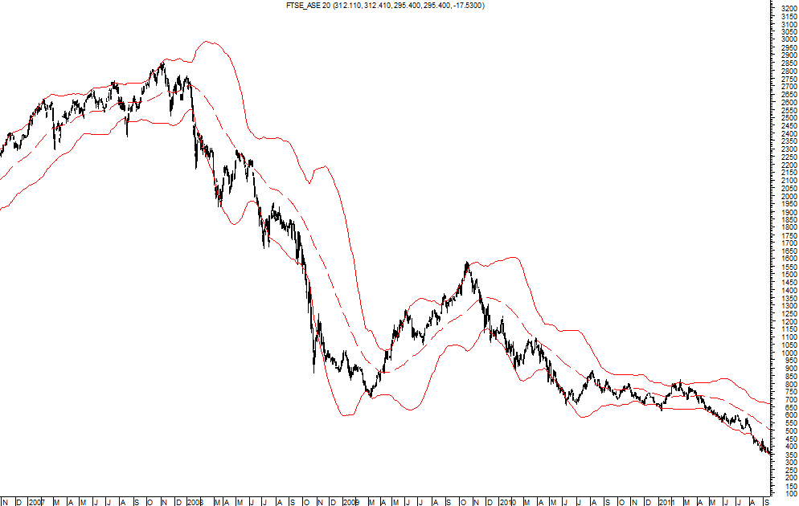
Φιλοσοφία συναλλαγών

Slide 52
Φιλοσοφία συναλλαγών
Σχετικότητα τιμών
Εκτός από τους ΜΟ, συχνά χρησιμοποιούνται διάφοροι δείκτες (oscillators)
Κύριο χαρακτηριστικό ότι ταλαντώνονται γύρω από ένα σημείο ισορροπίας (0 ή 50 ή κάτι άλλο), και οι περισσότεροι λόγω κατασκευής, έχουν περιορισμένο εύρος (πχ 0 έως 100, 1 έως -1 κτλ)
Η κατασκευή τους, τους επιτρέπει να κινούνται συσχετισμένοι με την τιμή από την οποία παίρνουν λύση, και να αναγνωρίζουν πρώιμα την αλλαγή συμπεριφοράς…..→

Slide 53
Φιλοσοφία συναλλαγών
Σχετικότητα τιμών
…→ κάτι που τους επιτρέπει, να δίνουν άριστα σήματα σε ατασικές περιόδους (=περιορισμένο εύρος κίνησης με κατάλληλη περιοδικότητα όση και η ατασική περίοδος)..
…→ αλλά να αποτυγχάνουν σε περιόδους τάσης.

Slide 54
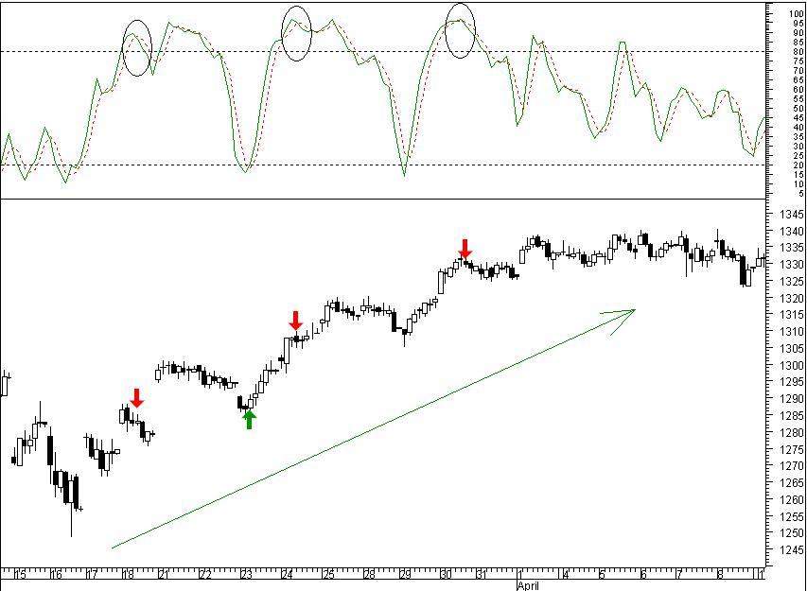
Φιλοσοφία συναλλαγών

Slide 55
Φιλοσοφία συναλλαγών
Σχετικότητα τιμών
Μπέρδεμα? Καθόλου!
Να υποθέσω έναν πασίγνωστο stochastic με εύρος 0-100, και μια ατασική περίοδο.
Να υποθέσω ότι η μετοχή κινείται από 1€ έως 2€, και ο ταλαντωτής προσεγγίζει αντίστοιχα ≈0 ή ≈100
Αν η μετοχή κινηθεί επιθετικά προς τα 4€, ο ταλαντωτής πού θα πάει? τι τιμή θα γράψει? 150?
Άρα, ΟΛΗ η περιοχή της μετοχής πάνω από τα 2€ θα φαίνεται υπεραγορασμένη, παράγοντας επικίνδυνα σήματα πώλησης

Slide 56
Φιλοσοφία συναλλαγών
4X4 στην Κυψέλη, ή ποδήλατο στην Monza?
Προφανώς, το αντίστοιχο πρόβλημα έχει και ο ΜΟ, με την lagging συμπεριφορά του ..
→Επιστρέφοντας λοιπόν στα βασικά, τονίζεται η αναγκαιότητα της αναγνώρισης της ύπαρξης (ή μη) της τάσης, και της κατάλληλης επιλογής επικουρικών εργαλείων.

Slide 57
Χρονικές Συνιστώσες
Time Frames
Τί περιοδικότητα θα αναλύσω? Δλδ, το κερί μου, σε τι κλείσιμο θα αφορά?
1M→1W→1D→1H→5m (για hardcore)
Όσο μικραίνω τον ορίζοντα, τόσο περισσότερο θόρυβο έχω..
Η επιλογή μου αφορά σε 2 κριτήρια:
Προφίλ επενδυτή (διαθέσιμος χρόνος, ικανότητα)
Μέγεθος χαρτοφυλακίου-ανεκτής ζημιάς

Slide 58
Χρονικές Συνιστώσες
Time Frames
Σε κάθε time frame αντιστοιχεί ένα μέγεθος s/l που αφορά στον άξονα του Υ (τιμές), άρα ποσοστιαία στην τιμή κτήσης.
Πχ, σε εβδομαδιαίο γράφημα και τιμή κτήσης 10€, θα βάλω s/l@ 8€ (20%). Σκεφτείτε τέτοιο σε ωριαίο γράφημα..
Και βεβαίως, ένα ωριαίο γράφημα παίρνει κάθε ώρα ένα καινούριο κερί, και απαιτεί συνεχή παρακολούθηση..

Slide 59
Χρονικές Συνιστώσες
Συνδυάζοντας τα TF
Υπενθυμίζω τον κανόνα:
ό, τι είναι secondary για ένα TF, είναι primary για τα επόμενα.
Η λογική είναι σχετικά απλή:
→Βρίσκω ΠΕΡΙΟΧΗ εισόδου σε μεγάλο TF
→Μικραίνω TF για να βρω ΣΗΜΕΙΟ εισόδου (συνήθως με διάσπαση κάποιου σχηματισμού, throwback ή retest)
→Ακολουθώ τους κανόνες money management

Slide 60
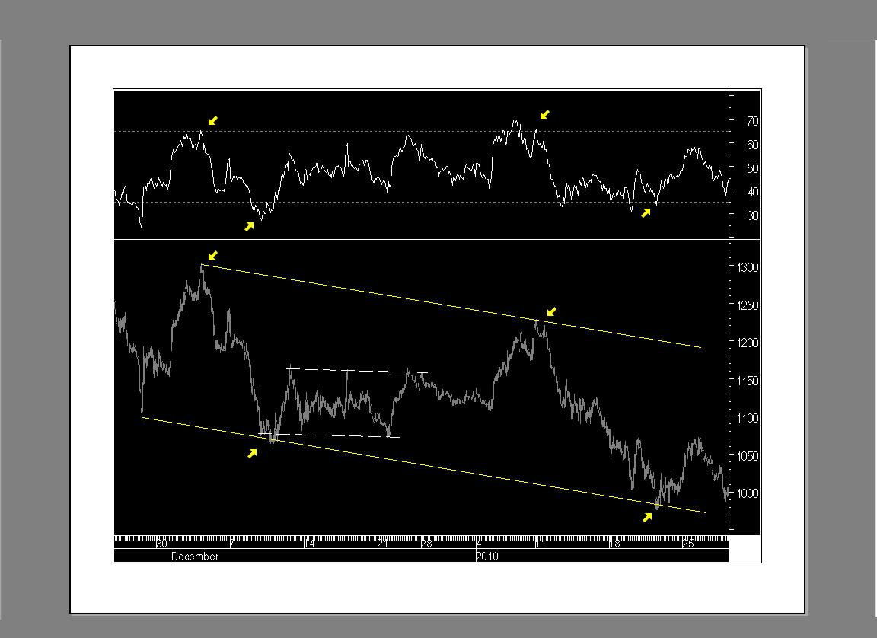
Χρονικές Συνιστώσες

Slide 61
Χρονικές Συνιστώσες
Συνδυάζοντας τα TF
Η παραπάνω τεχνική διευρύνει την ανάλυσή μου «βαρύνοντας» πιθανοτικά την επιλογή του ΣΗΜΕΙΟΥ εισόδου με έναν παραπάνω παράγοντα.
Ουσιαστικά, λογίζω:
μια πλάγια καθοδική κίνηση ενός εβδομαδιαίου (ΠΕΡΙΟΧΗ)
+
μια διάσπαση ή retest ενός ημερησίου σχηματισμού (ΣΗΜΕΙΟ)

Slide 62
Χρονικές Συνιστώσες
Συνδυάζοντας τα TF
Εν γένει, θεωρούμε «καθαρότερα» τα μεγάλα γραφήματα λόγω έλλειψης θορύβου, πολύ laggy όμως για να τα χρησιμοποιήσουμε για ΣΗΜΕΙΑ εισόδου-εξόδου λόγω μακρινών s/l.
Επομένως, ψάχνουμε ΣΗΜΕΙΑ με μεγαλύτερη ακρίβεια από μικρότερα γραφήματα, θεωρώντας τα όμως «τυφλά» σε μεγάλα fluctuations.

Slide 63
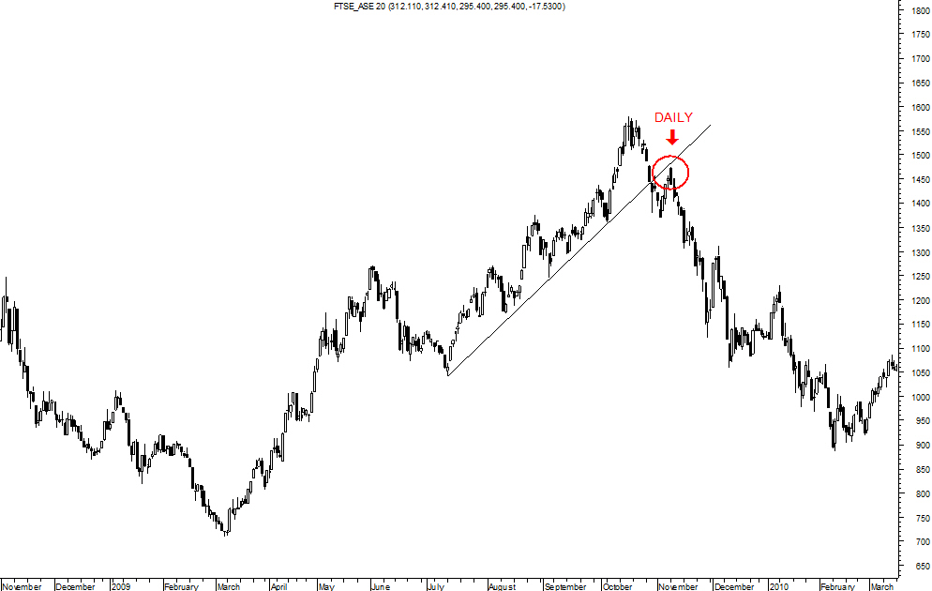
Χρονικές Συνιστώσες

Slide 64
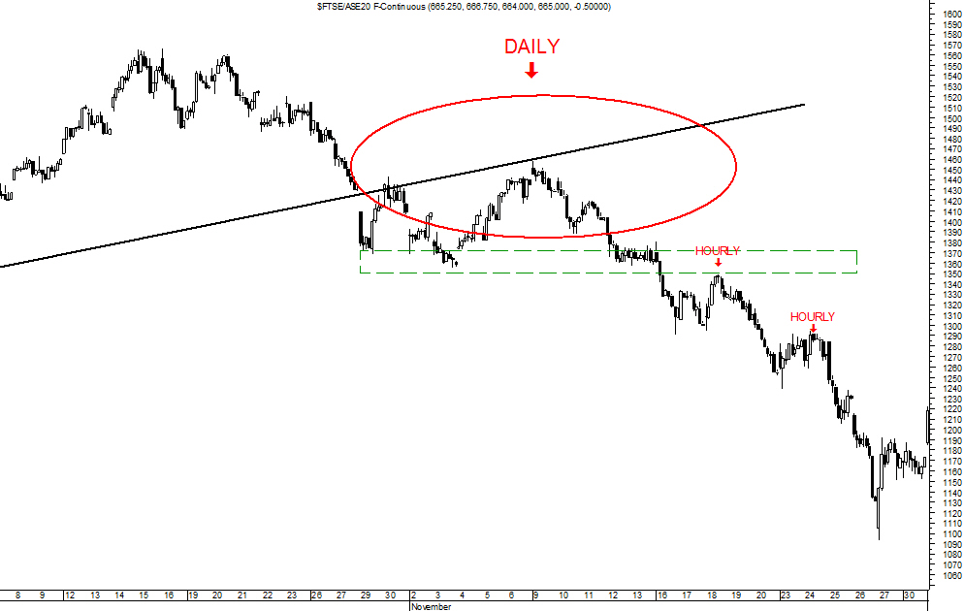
Χρονικές Συνιστώσες

Slide 65
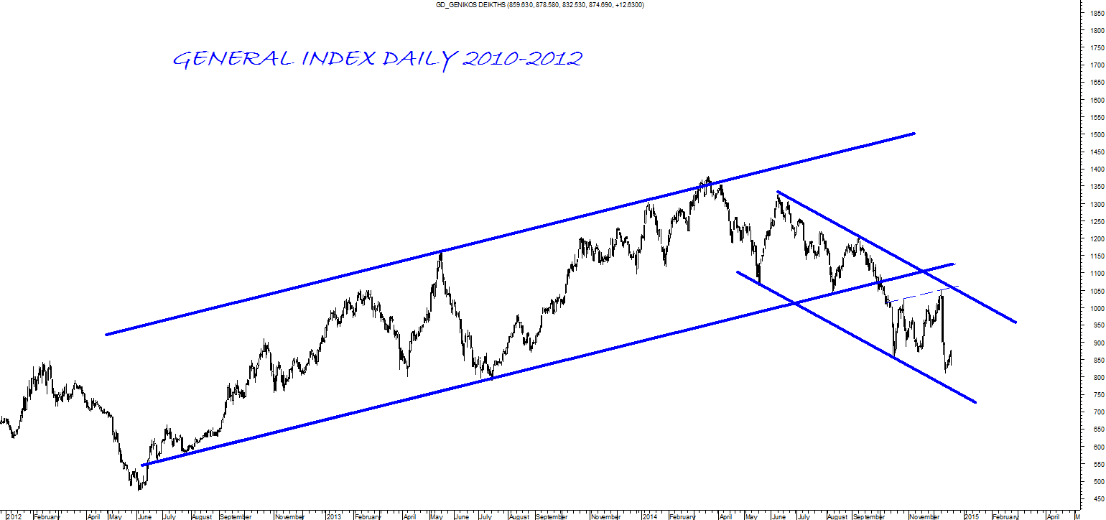
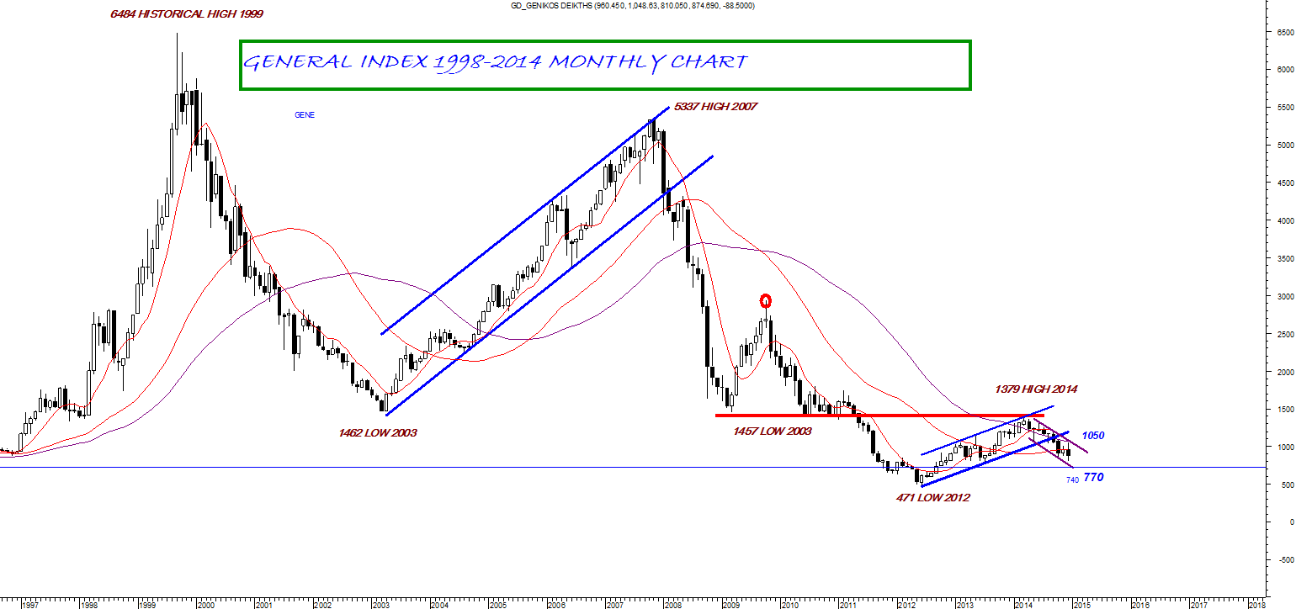
Κάποια διαγράμματα..

Slide 66
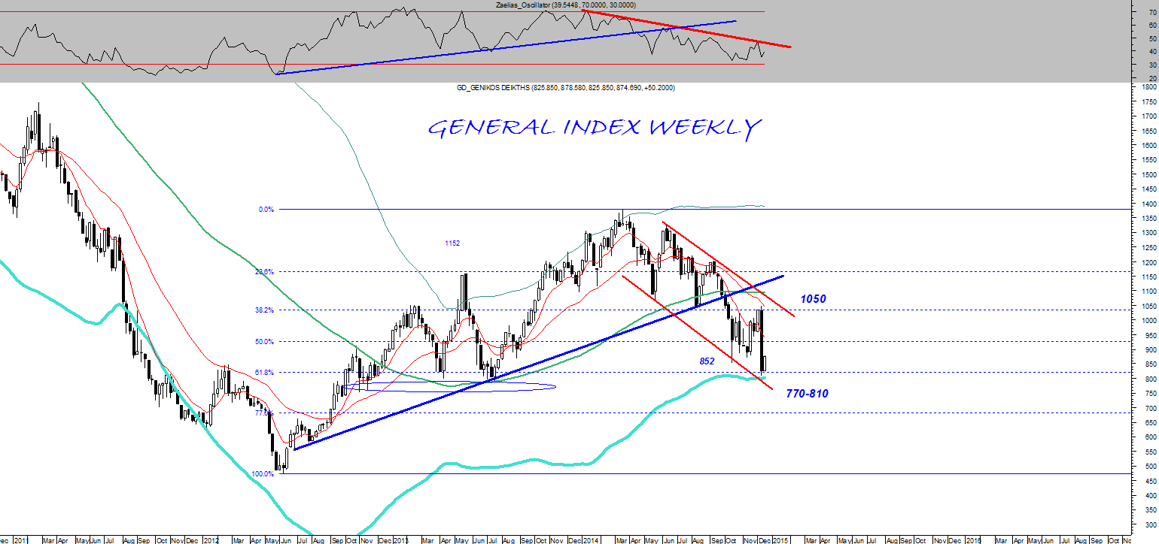
Κάποια διαγράμματα..

Slide 67
Κάποια διαγράμματα..

Slide 68
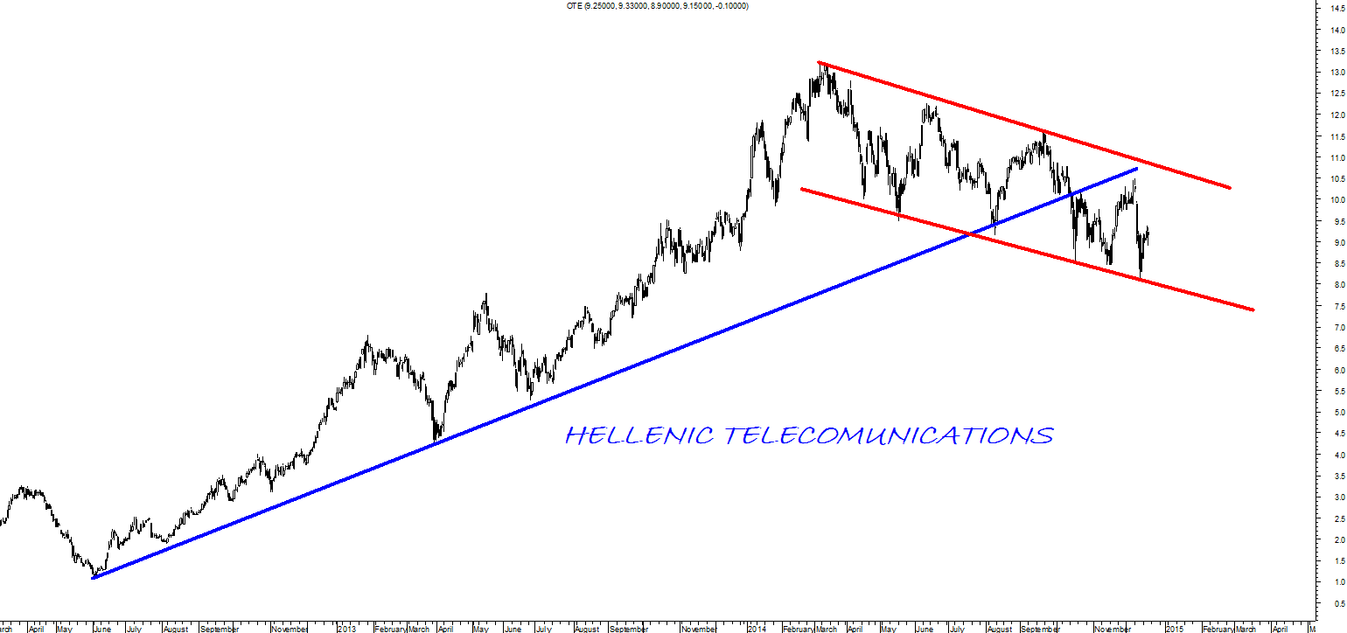
Κάποια διαγράμματα..

Slide 69
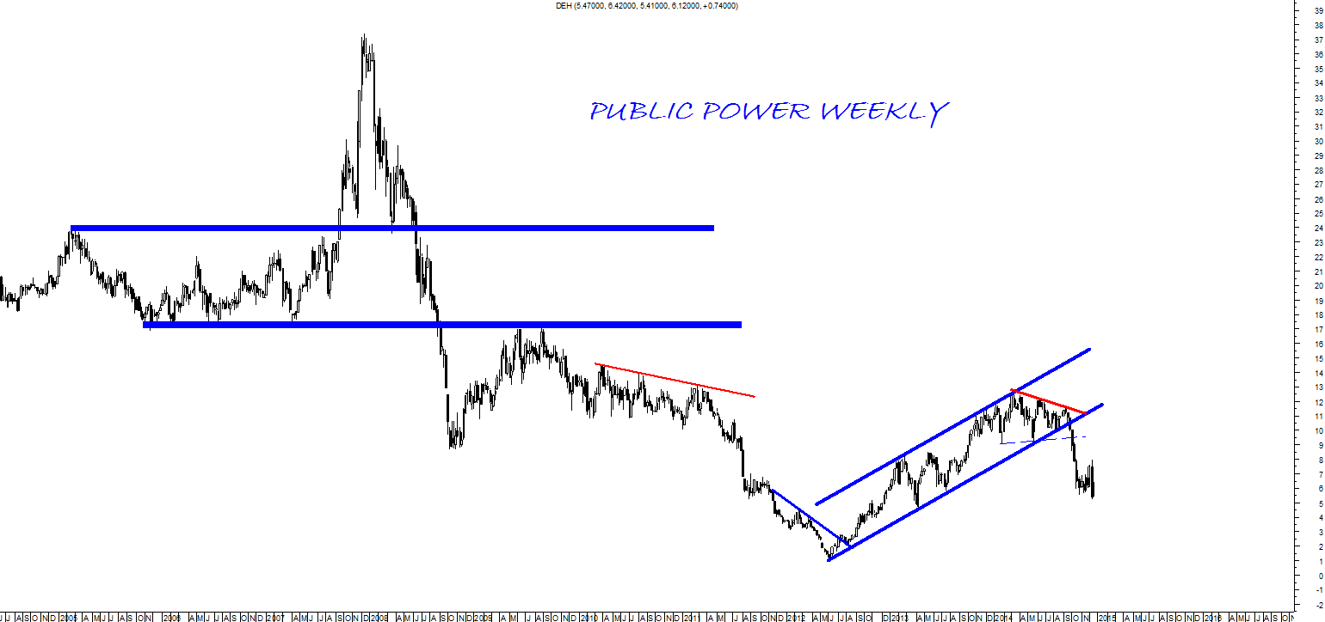
Κάποια διαγράμματα..

Slide 70
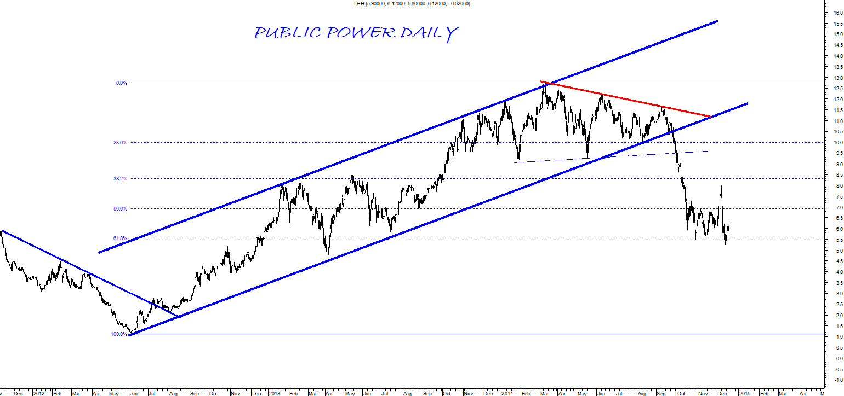
Κάποια διαγράμματα..

Slide 71
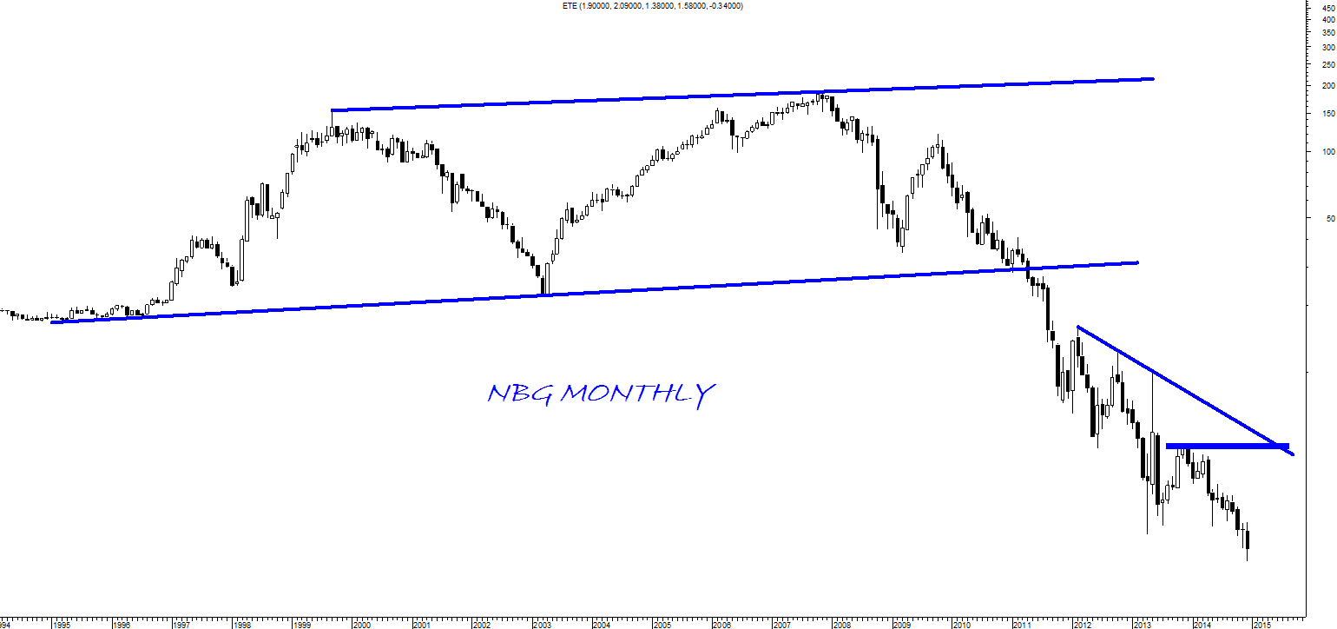
Κάποια διαγράμματα..

Slide 72
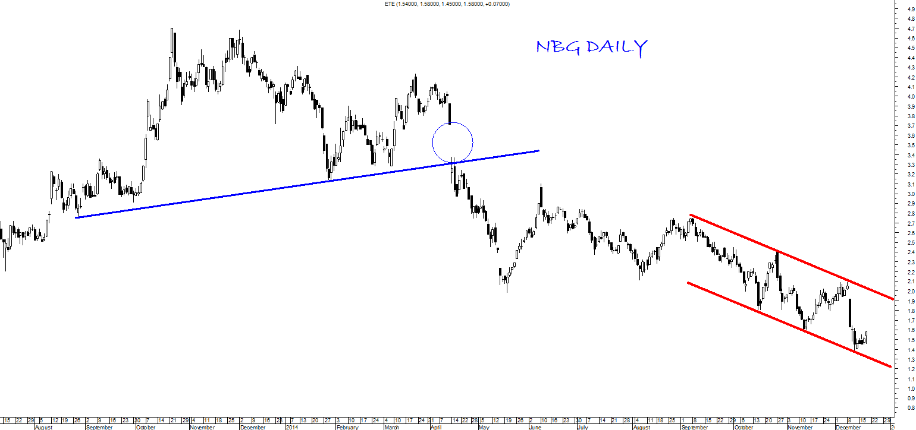
Κάποια διαγράμματα..

Slide 73
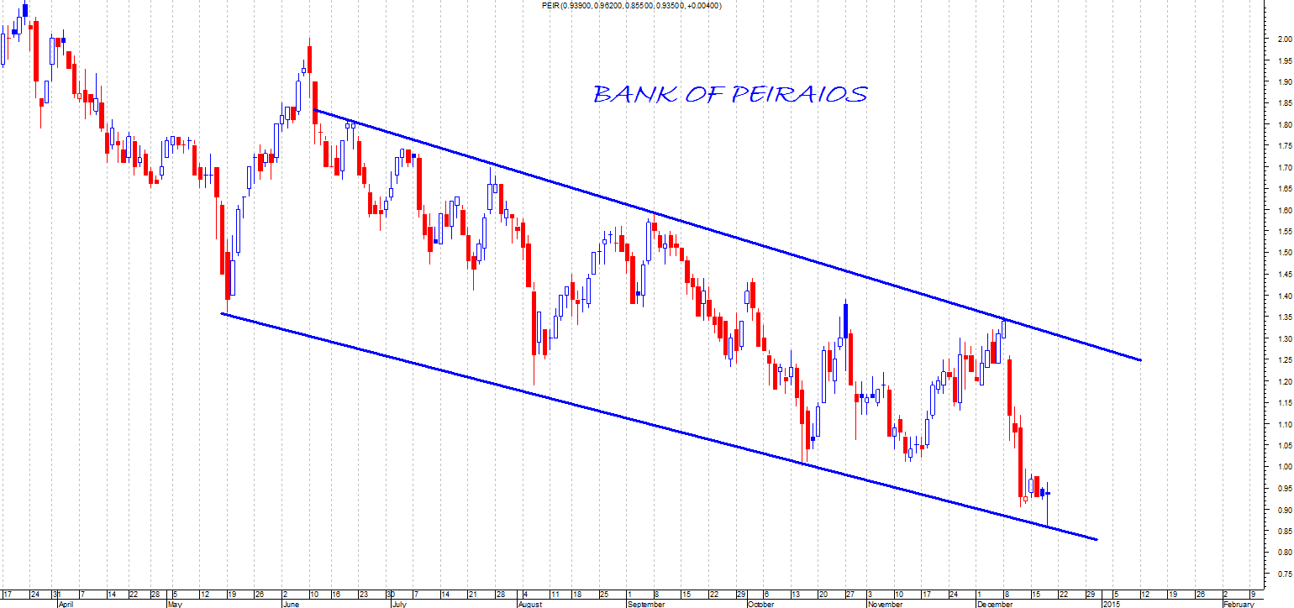
Κάποια διαγράμματα..

Slide 74
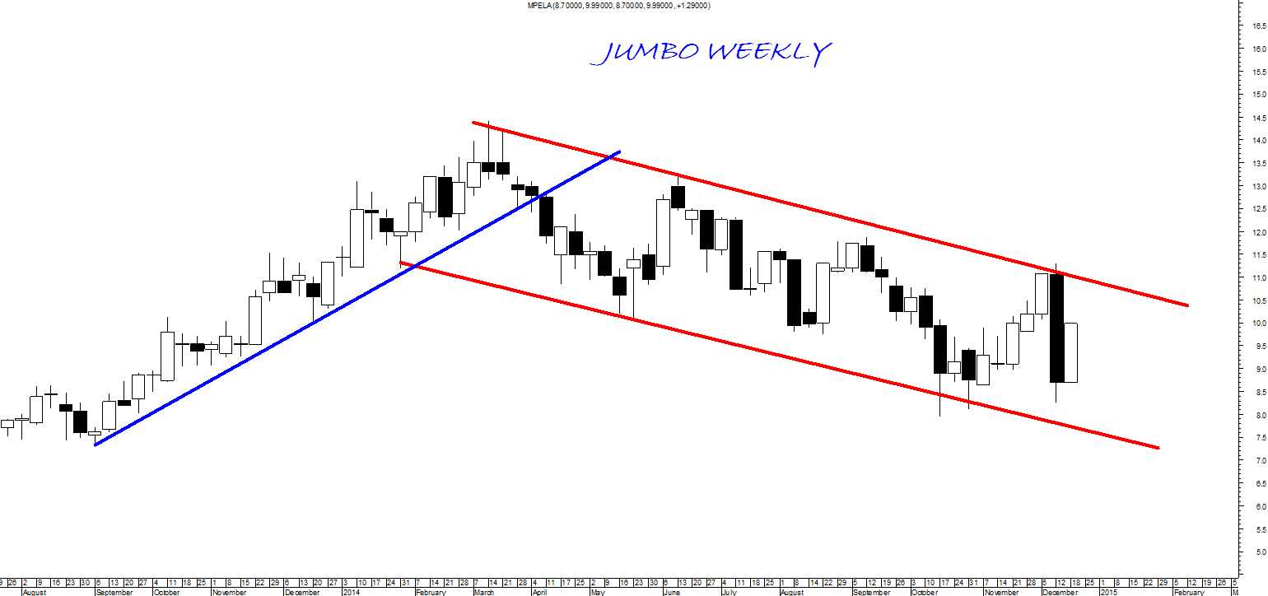
Κάποια διαγράμματα..

Slide 75
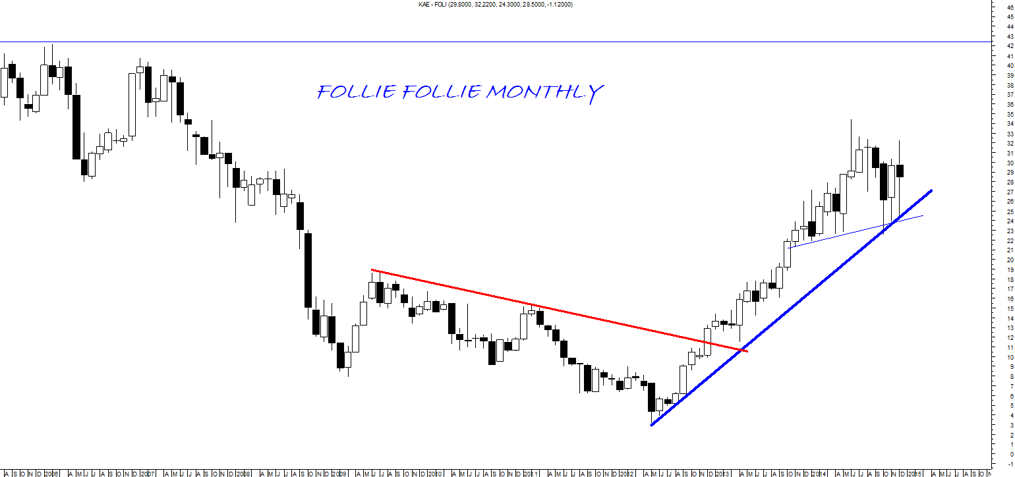
Κάποια διαγράμματα..

